Slide 1
GIT

Slide 2
목차
GIT
GIT의 구조
→ GIT의 파일 구조상태
→ 파일의 라이프 사이클
GIT 사용하기
1. 초기설정
2. 원격저장소 복제
3. 원격저장소에 푸시
4. 로컬저장소에 풀
5. 커밋하기
GIT의 기능 사용하기.
→ 브랜치와 태그

Slide 3

: 분산 버전 관리 시스템

Slide 4
GIT의 구조
GIT의 파일 구조상태
Commit
: 데이터가 로컬 데이터 베이스에 안전하게 저장되었음.
2. Modified
: 수정한 파일을 아직 로컬 데이터 베이스에 커밋하지 않음.
3. Staged
: 현재 수정한 파일을 곧 커밋할 것이라고 표시한 상태.

Slide 5
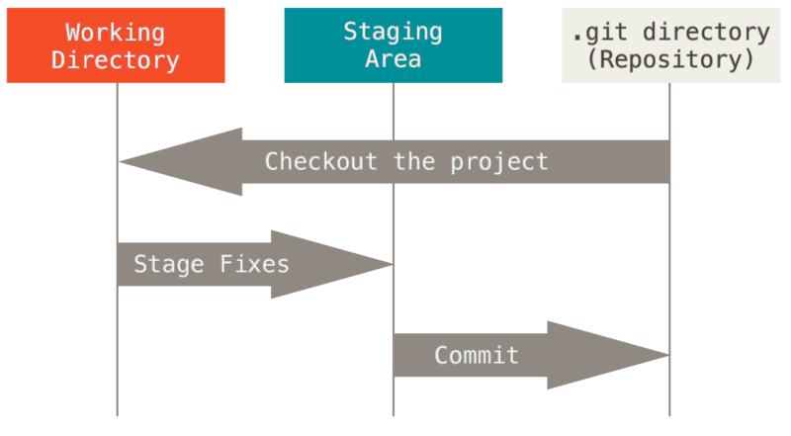
GIT의 구조
세가지 상태
원격 저장소
원격저장소에 기록하고자 하는 모든 변경사항이 있음.
작업중인 폴더
→ $ git status 명령어로 확인 가능.

Slide 6
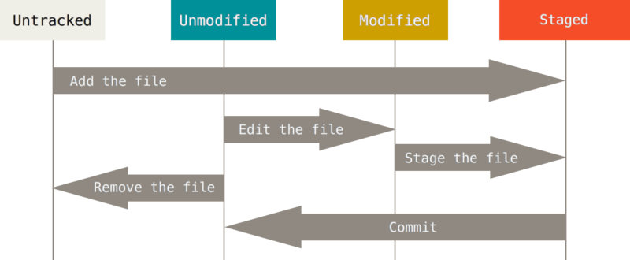
GIT의 구조
파일의 라이프 사이클
수정하지 않은 상태
수정한 상태
커밋으로 저장소에 기록할 상태
Untrackted
Trackted : 이미 스냅샷에 포함되어 있던 파일.

Slide 7
GIT 사용하기
초기설정
: 사용자 정보 설정.
$ git config --global user.name “gylee”
$ git config --global user.email gylee@piolink.com
git list
명령어로 config 확인 가능.
2. 원격 저장소 복제
: 원격저장소의 내용 통째로 다운로드.
$ git clone <repogitory> <directory>
or
$git clone user@server:path/to/repo.git

Slide 8
GIT 사용하기
3. 원격 저장소에 push
: 로컬저장소의 변경사항을 업로드.
$ git push [리모트 저장소 이름] [브랜치 이름]
Clone 한 리모트 저장소에 쓰기 권한이 있을 것.
Clone 한 이후 아무도 Push 하지 않았을 것.
먼저 다른 사람이 작업한 것을 가져와서 Merge한 후 Push 가능.
4. 로컬 저장소에 pull
: 최신 변경이력을 다운로드 하여 로컬저장소에 적용.
Clone 한 디렉토리에서
$ git pull
→ 리모트 저장소 브랜치의 데이터를 모두 가져오고 자동으로 Merge.

Slide 9
GIT 사용하기
5. 커밋하기
1. Staging Area에 파일을 Stage해서 커밋할 스냅샷 만들기.
$ git add [file name]
2. Staging Area에 있는 파일들을 커밋하기.
$ git commit –m “설명”
→ git commit –a 옵션을 사용하면 1번 생략 가능.

Slide 10
GIT의 기능 사용하기
브랜치와 태그
브랜치
: 커밋 사이를 가볍게 이동할 수 있는 포인터.
: 코드를 통째로 복사한 후 독립적으로 개발을 진행시 사용.
특징
: 최초에 커밋시 master 브랜치가 생기고 항상 마지막 커밋을 가리킴.
: 현재 작업 중인 브랜치는 HEAD라는 특수한 포인터로 알 수 있음.

Slide 11
GIT의 기능 사용하기
브랜치와 태그
1. 브랜치 만들기.
$ git branch [branch name]
2. 브랜치 전환하기
$ git checkout [branch name]
3. 브랜치 삭제하기
$ git branch –d [branch name]

Slide 12
GIT의 기능 사용하기
브랜치와 태그
4. 브랜치 병합하기
→ Merge 와 Rebase
Merge : 현재 브랜치에 다른 브랜치의 내용 병합하기.
$ git merge [branch name]
Rebase : [base branch]의 내용을 [destination branch]에 병합한다.
$ git rebase [branch 1] [branch 2]

Slide 13
GIT의 기능 사용하기
브랜치와 태그
태그
: 커밋을 참조하기 쉽도록 붙이는 이름.
Annotated 태그
태그를 만든 사람의 이름, 이메일과 태그를 만든 날짜, 태그 메시지 저장.
$ git tag –a [version name]
Lightweight 태그
브랜치와 비슷하지만 이동은 되지 않음. 특정 커밋에 대한 포인터.
$ git tag [version name]

Slide 14
Thank you

